Slide 1

Xây dựng trò chơi Caro Connect 4 dựa trên Heuristic với cắt tỉa Alpha-Beta
CƠ SỞ HẬU GIANG
***
BÁO CÁO ĐỒ ÁN NHẬP MÔN
TRÍ TUỆ NHÂN TẠO
Cán bộ hướng dẫn:
THS. PHẠM VIỆT TRUYỀN
Sinh viên thực hiện:
Nguyễn Văn Hiền (B2306648)
Nguyễn Hoàng Hào (B2306614)
Nguyễn Huỳnh Khôi (B2306624)
Võ Trọng Phúc (B2306637)
Lê Hoàng Tú (B2306648)

Slide 2
Thành viên và phân công nhiệm vụ
Nguyễn Văn Hiền - B2306612 – Code + Giao diện game
Nguyễn Hoàng Hào - B2306614 – Báo báo
Nguyễn Huỳnh Khôi - B2306624 – Báo cáo
Võ Trọng Phúc - B2306637 – Code + Slide
Lê Hoàng Tú - B2306648 – Code + Slide

Slide 3
Nội dung báo báo
Giới thiệu và mô tả bài toán
Các chi tiết của phương pháp dùng để giải quyết bài toán
Ứng dụng thuật toán vào game Caro connect-4.
Các chức năng chính của trò chơi
Các vấn đề khó khan và phát triển

Slide 4
Giới thiệu và mô tả bài toán

Slide 5
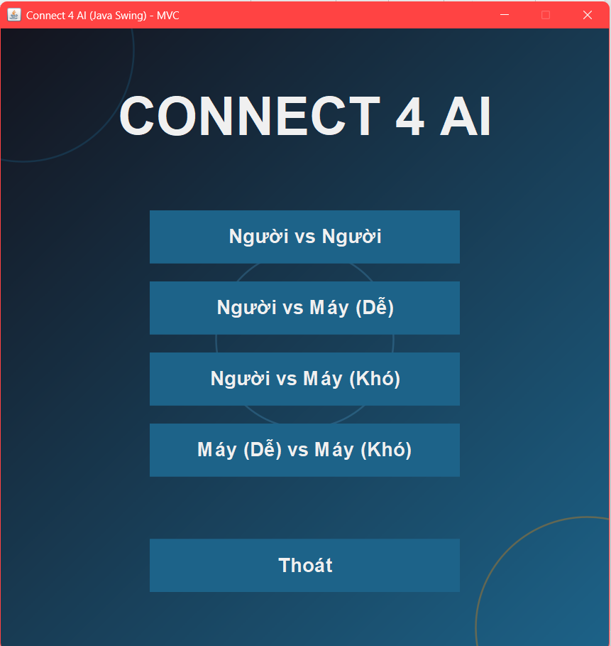
Cách chạy dự án
Điều kiện cần
Ngôn ngữ: 100% Java
Yêu cầu: JDK 17+, có javac + java
Hệ điều hành: Windows / Linux / macOS

Slide 6
Giới thiệu đề tài
Tên đề tài: Game Caro Connect-4
Mục tiêu:
Xây dựng game có AI thông minh
Ứng dụng Minimax, Alpha-Beta Pruning
Tạo Heuristic đánh giá bàn cờ

Slide 7
Lý do chọn đề tài
Connect-4 đơn giản nhưng không gian trạng thái lớn
Thích hợp áp dụng các thuật toán AI
Dễ triển khai, dễ kiểm chứng
Có tính trực quan khi trình diễn

Slide 8
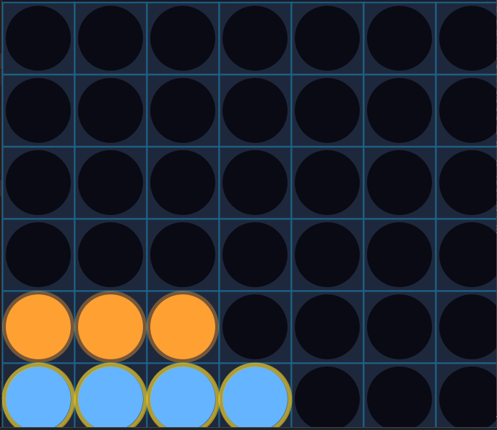
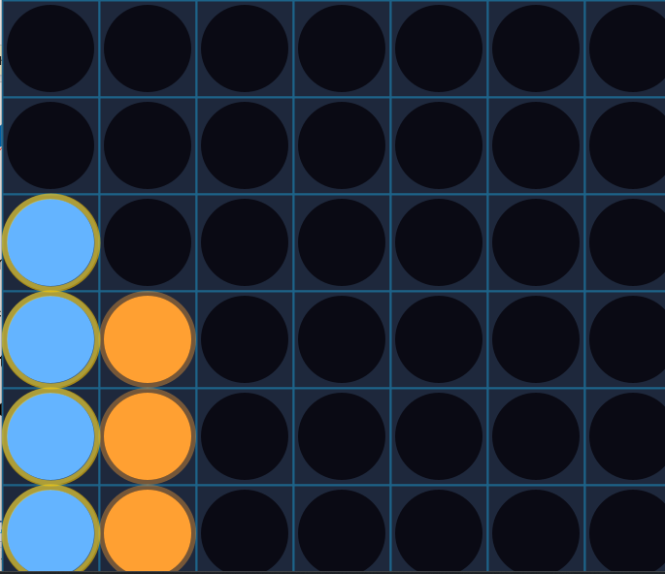
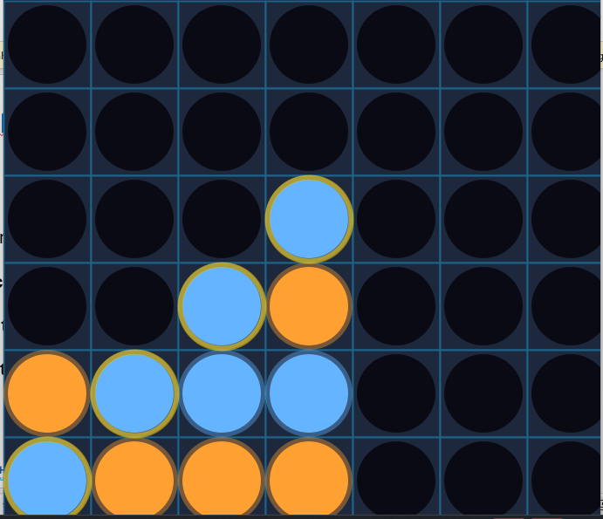
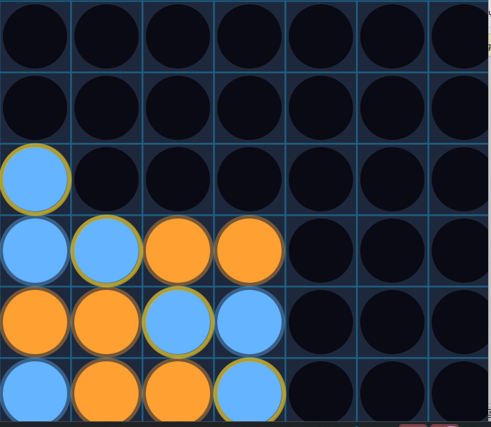
Mô tả bài toán
Bàn cờ 6 hàng × 7 cột
Hai người chơi thả quân theo cột
Mục tiêu: tạo chuỗi 4 quân liên tiếp
Kết thúc: thắng / thua / hòa
Bài toán AI: chọn nước đi tối ưu ở mỗi lượt

Slide 9
Các chi tiết của phương pháp dùng để giải quyết bài toán

Slide 10
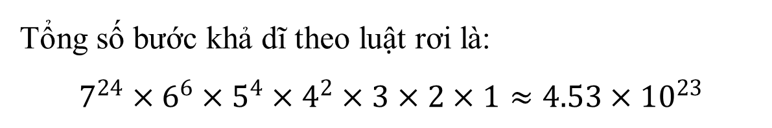
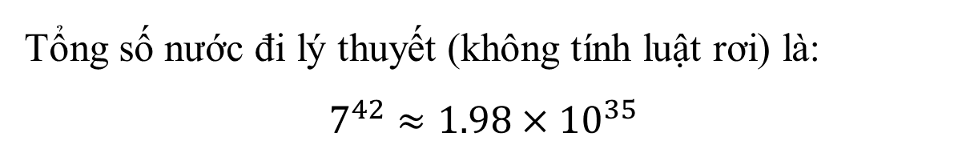
Không gian trạng thái
Bàn cờ lưu bằng mảng 2D 6 × 7
Hành động: Cờ có thể rơi từ cột 1 đến 7 miễn là cột đó chưa đầy.
Tổng số nước đi lý thuyết (không tính luật rơi) là:
$$7^{42}≈1.98×{10}^{35}$$
Tổng số bước khả dĩ theo luật rơi là:
$$7^{24}×6^{6}×5^{4}×4^{2}×3×2×1≈4.53×{10}^{23}$$
=> Số lượng trạng thái giảm, giúp các thuật toán tìm kiếm như Minimax hay Alpha–Beta Pruning khả thi hơn.

Slide 11
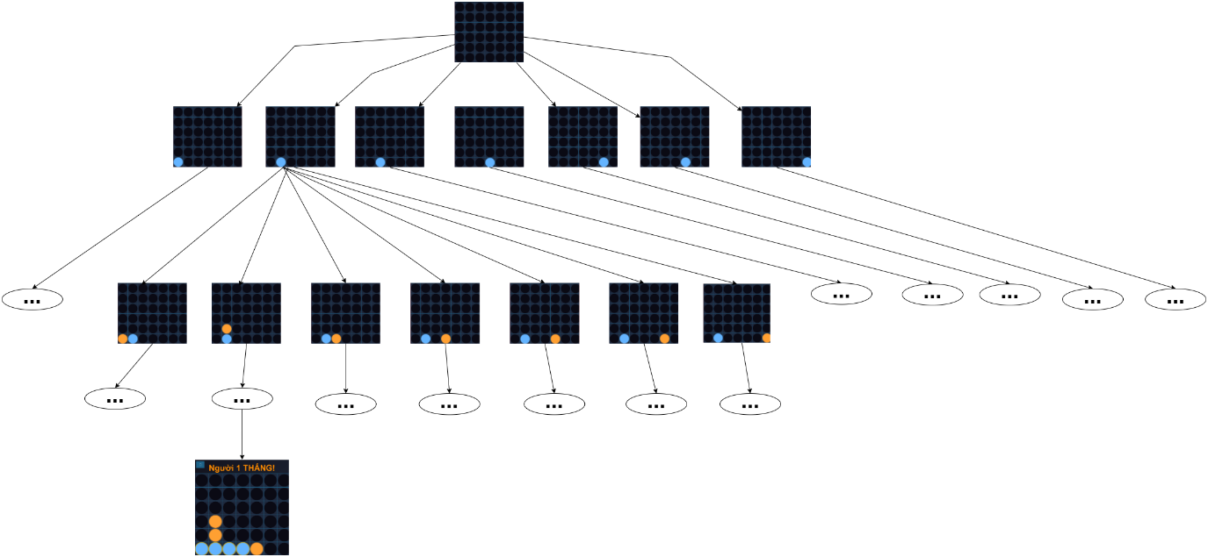

Slide 12
Thuật toán Minimax (đệ quy)
Ý tưởng:
AI tìm nước đi tốt nhất (MAX)
Đối thủ cố làm AI thua (MIN)
Các bước:
Kiểm tra thắng / thua / hòa
Nếu MAX: chọn giá trị lớn nhất
Nếu MIN: chọn giá trị nhỏ nhất
Trả về cột tốt nhất và giá trị tương ứng.

Slide 13
Cắt tỉa Alpha - Beta
Alpha-Beta Pruning là một cải tiến của Minimax giúp giảm số lượng trạng thái, tiết kiệm thời gian tính toán.
Thuật toán sử dụng hai biến:
Alpha: giá tốt nhất AI đạt được
Beta: giá tốt nhất người chơi đạt được
Cắt tỉa xảy ra khi:
alpha ≥ beta → không cần xét tiếp nhánh

Slide 14
Hàm đánh giá (Heuristic)
Hàm đánh giá giúp AI “ước lượng” giá trị của một trạng thái bàn cờ khi trò chơi chưa kết thúc, để quyết định nước đi tốt nhất.
Hàm scorePosition(board, piece): Đánh giá các ô liên tiếp theo 4 hướng
⟷ ↕ ⤡ ⤢
Hàm evaluateWindow(window, piece): Tính điểm
4 quân liên tiếp → +1000
3 quân + 1 trống → +10
2 quân + 2 trống → +2
Đối thủ có 3 quân → –80 (ưu tiên chặn)

Slide 15
Ứng dụng thuật toán vào game
Caro connect-4.

Slide 16
Mô tả trạng thái và nước đi trong game
- Bàn cờ được lưu trong mảng 2D:
int[][] board = new int[ROW_COUNT][COLUMN_COUNT];
- Giá trị mỗi ô:
0 = trống
1 = quân người chơi (PLAYER_PIECE)
2 = quân AI (AI_PIECE)
- Khi AI hoặc người chơi đánh, trạng thái sẽ thay đổi
1 ô từ 0 → 1 hoặc 2

Slide 17
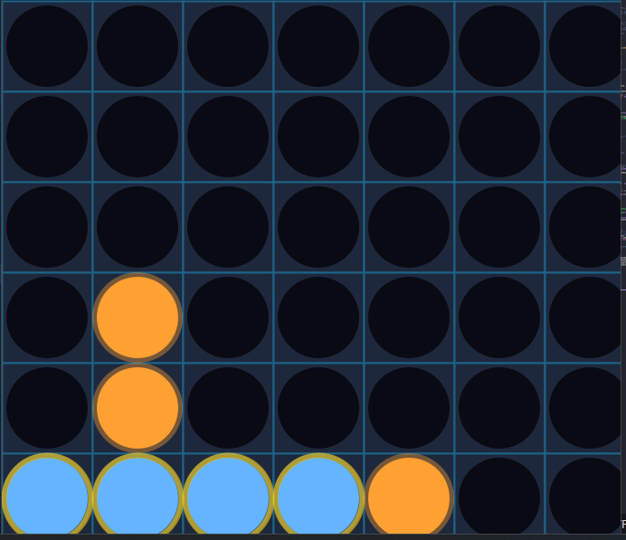
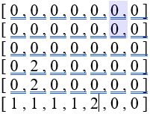

Slide 18
Áp dụng thuật toán
Quy trình Dự đoán (Minimax + Alpha-Beta)
Mô phỏng: Tạo bản sao bàn cờ và xét các cột hợp lệ.
Đệ quy: Giả lập nước đi của AI/đối thủ và gọi đệ quy để đánh giá trạng thái tương lai
Ra quyết định: Chọn nước đi có điểm số tối ưu nhất dựa trên hàm lượng giá

Slide 19
Áp dụng thuật toán
Tiêu chí Đánh giá (Heuristic Function)
Kiểm soát trung tâm: Ưu tiên đặt quân vào cột giữa bàn cờ
Tấn công: Tích điểm cho các chuỗi quân liên tiếp (ngang, dọc, chéo).
Phòng thủ: Ưu tiên chặn nước đi của đối thủ khi có chuỗi 3 quân

Slide 20
Quy trình AI thực hiện
Bước 1: Lấy danh sách cột hợp lệ
Bước 2: Mô phỏng & Đánh giá
+ Với mỗi cột hợp lệ, tạo một bàn cờ giả lập (tempBoard)
+ Thử đặt quân AI vào và gọi đệ quy thuật toán Minimax để tính điểm số
Bước 3: Chọn ra cột có điểm số cao nhất (bestValue) làm nước đi chính thức
Bước 4: Thực hiện nước đi
+ Kích hoạt hiệu ứng và kiểm tra điều kiện kết thúc game (Thắng/Thua)

Slide 21
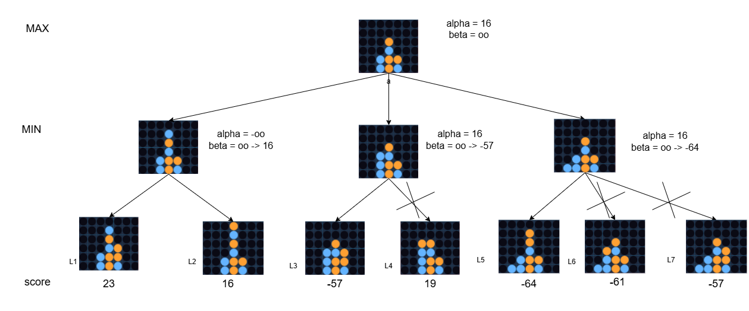
Ví dụ về cắt tỉa một nhánh nhỏ trong Không gian trạng thái trò chơi.

Slide 22
Tính điểm Heuristic
Quy tắc tính điểm
Ưu tiên chiếm lĩnh cột giữa vì tạo ra nhiều cơ hội kết nối (ngang, dọc, chéo) nhất
Số quân ∗ 3
Duyệt từng nhóm 4 ô liên tiếp để cộng/trừ điểm
4 quân: +1000 (Chiến thắng tuyệt đối)
3 quân + 1 trống: +10 (Cơ hội thắng cao)
2 quân + 2 trống: +2 (Xây dựng nước đi)
3 quân đối thủ + 1 trống: -80

Slide 23
Ta xét L1 tại sao có score là 23

Slide 24
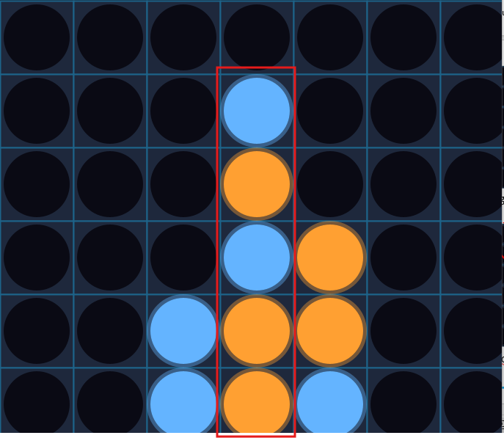
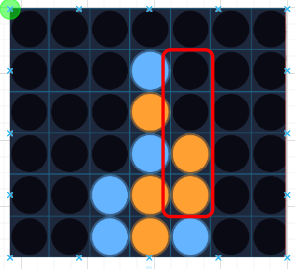
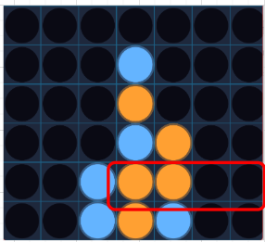
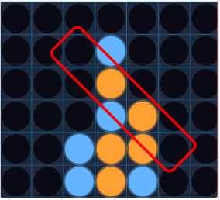
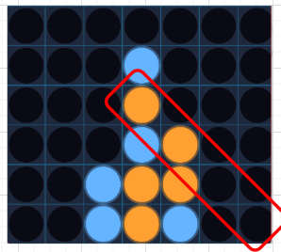
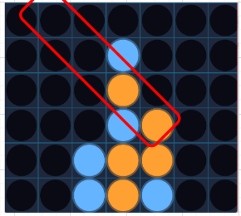
3 quân giữa ∗ 3
Dọc 2 quân +2
Ngang 2 quân +2
Chéo thuận 2 quân +2
Chéo thuận 2 quân +2
Chéo thuận 2 quân +2

Slide 25
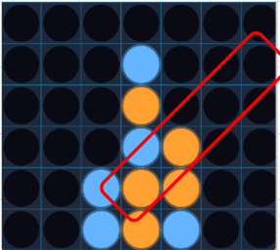
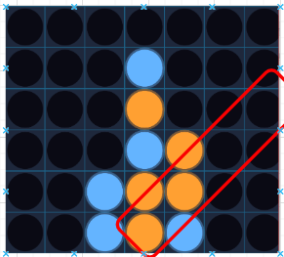
Chéo nghịch 2 quân +2
Chéo nghịch 2 quân +2
=> Tổng score: 9 + 2 + 2 + 6 + 4 = 23

Slide 26
Ta xét L3 tại sao có score là -57

Slide 27
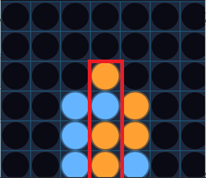
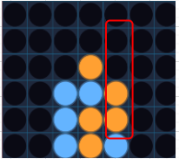
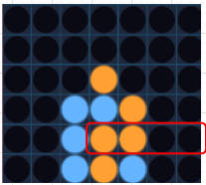
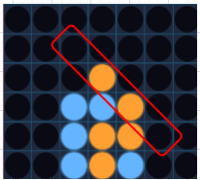
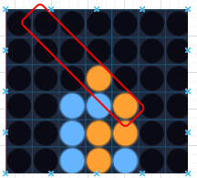
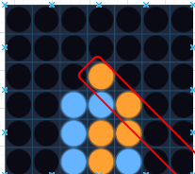
3 quân giữa ∗ 3
Dọc 2 quân +2
Ngang 2 quân +2
Chéo thuận 2 quân +2
Chéo thuận 2 quân +2
Chéo thuận 2 quân +2

Slide 28
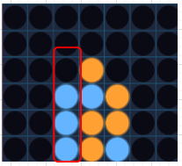
Chéo nghịch 2 quân +2
Chéo nghịch 2 quân +2
Đối thủ 3 quân 1 ô trống
-80
=> Tổng score: 9 + 2 + 2 + 6 + 4 - 80 = -57

Slide 29
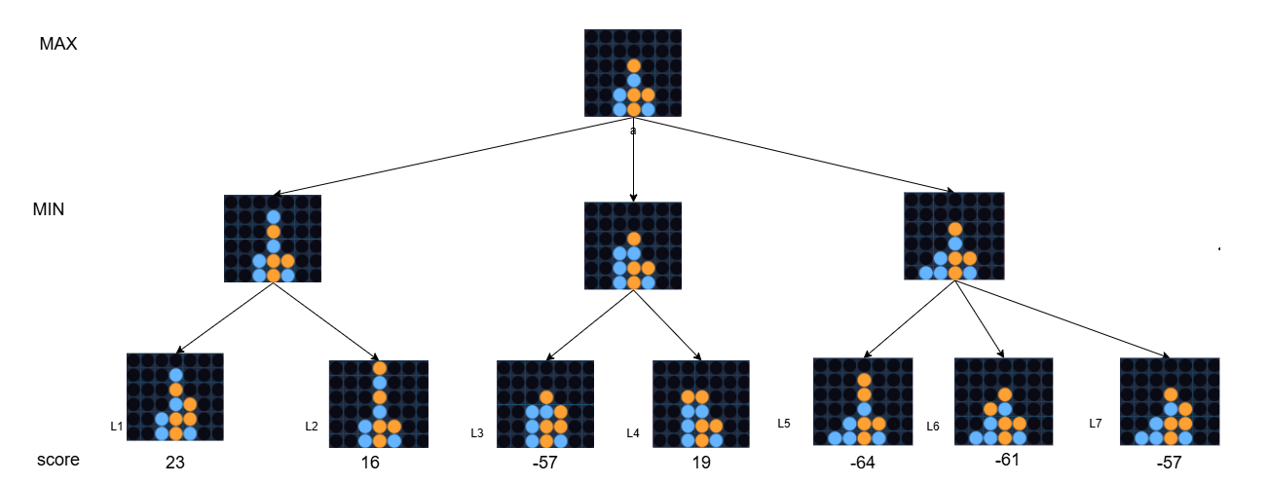
Tiến hành cắt tỉa
Alpha = -oo
Beta = oo
Alpha = 16
Beta = oo
Alpha = -oo
Beta = oo -> 16
Alpha = 16
Beta = oo -> -57
Alpha = 16
Beta = oo -> -64

Slide 30
Mẹo chơi game
Ưu tiên đặt quân ở cột giữa để dễ tạo chuỗi 4.
Chặn AI khi nó có 3 quân liên tiếp.
Lên kế hoạch 2-3 bước trước, vì AI cũng dự đoán trước các nước đi.
Quan sát các đường chéo vì AI đánh chéo rất hiệu quả.

Slide 34
CÁM ƠN
Thank you

